Slide 1
Методи і засоби комплексного аналізу вузлів радіоапаратури
ВНТУ 2015

Slide 2
Актуальність теми
Сучасний рівень розвитку мікроелектроніки, схемотехніки, та мініатюризації дозволяє створити зручний у користуванні пристрій, який дозволятиме не лише визначати наявність перешкоди а й відстань та напрямок до неї враховуючи кут повороту голови і її нахил.
Вимірювання відіграють визначальну роль і в техніці зв'язку. Експлуатація будь-яких систем радіозв'язку, радіомовлення і телебачення неможлива без безперервної інформації про режими працюючих пристроїв

Slide 3
Аналіз проблеми
Виробництво радіоапаратури і особливо її розробка супроводжуються безперервними вимірами, так як розрахована схема завжди потребує практичного тестування, а її елементи відповідного підгону режимів.

Slide 4
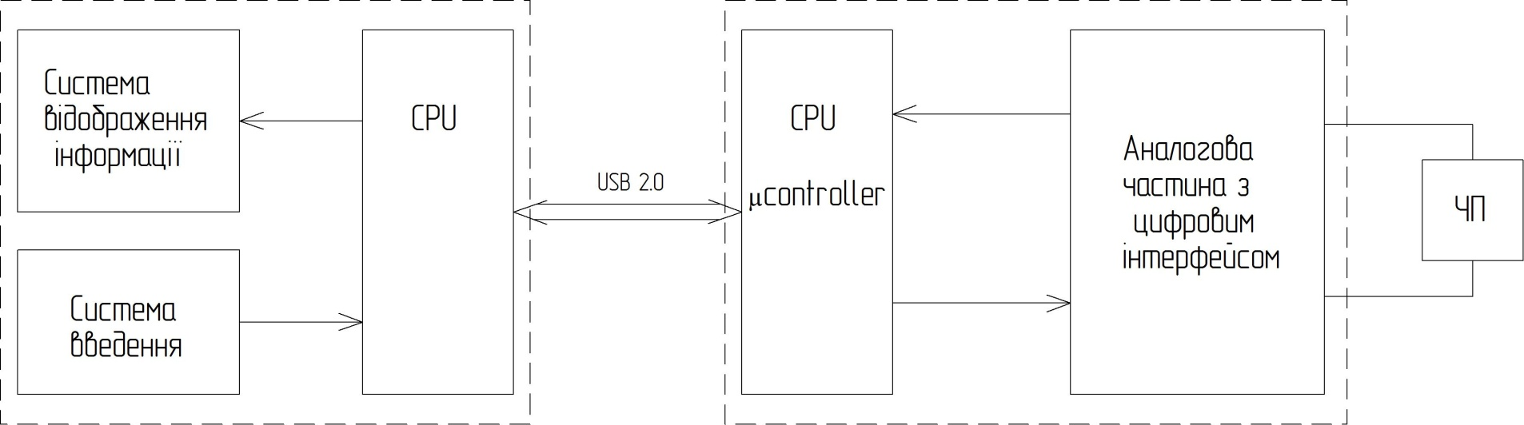
Попередня структурна схема приладу

Slide 5
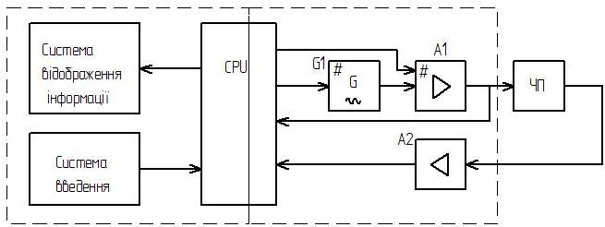

Slide 6
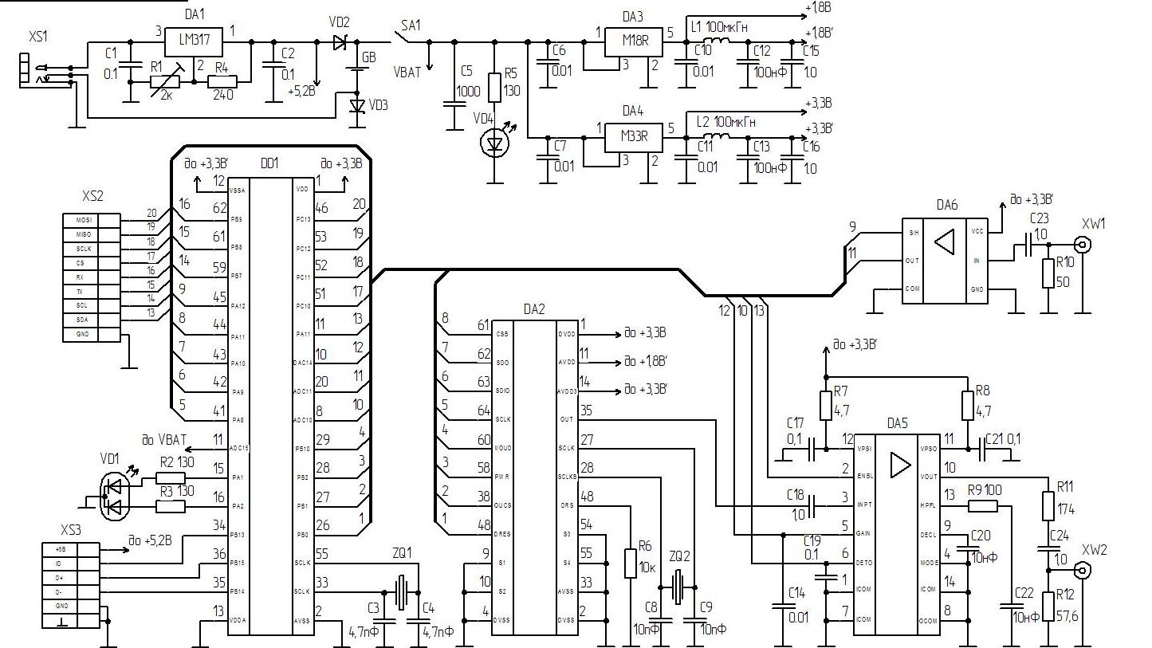
Схема електрична принципова

Slide 7
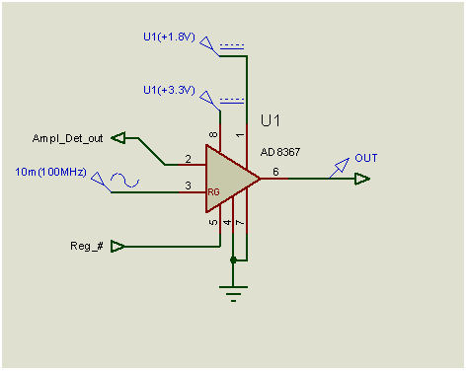
Моделювання

Slide 8
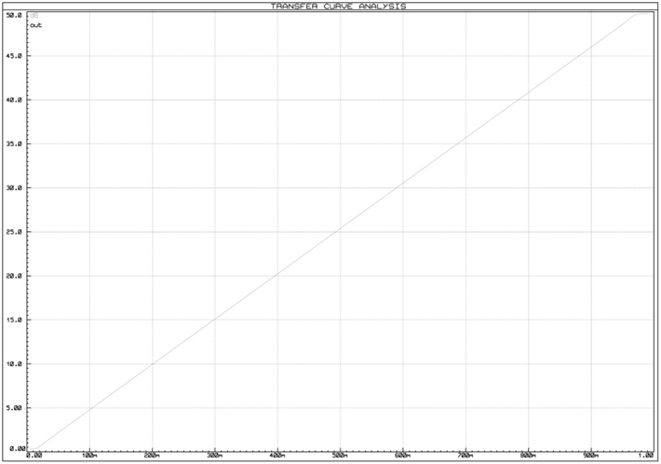
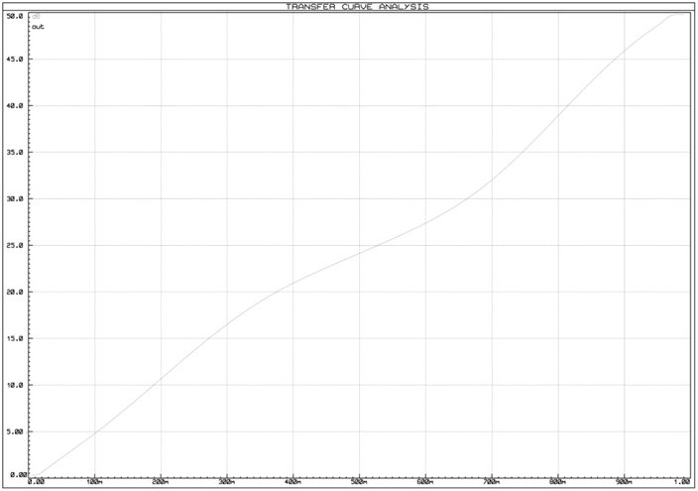
АХ підсилювача без АРП і З АРП

Slide 9
Дякую за увагу

